Slide 1






TRƯỜNG TIỂU HỌC SÀI ĐỒNG
Lớp: 4A5
GV: Âu Thị Thanh Dung

Slide 2




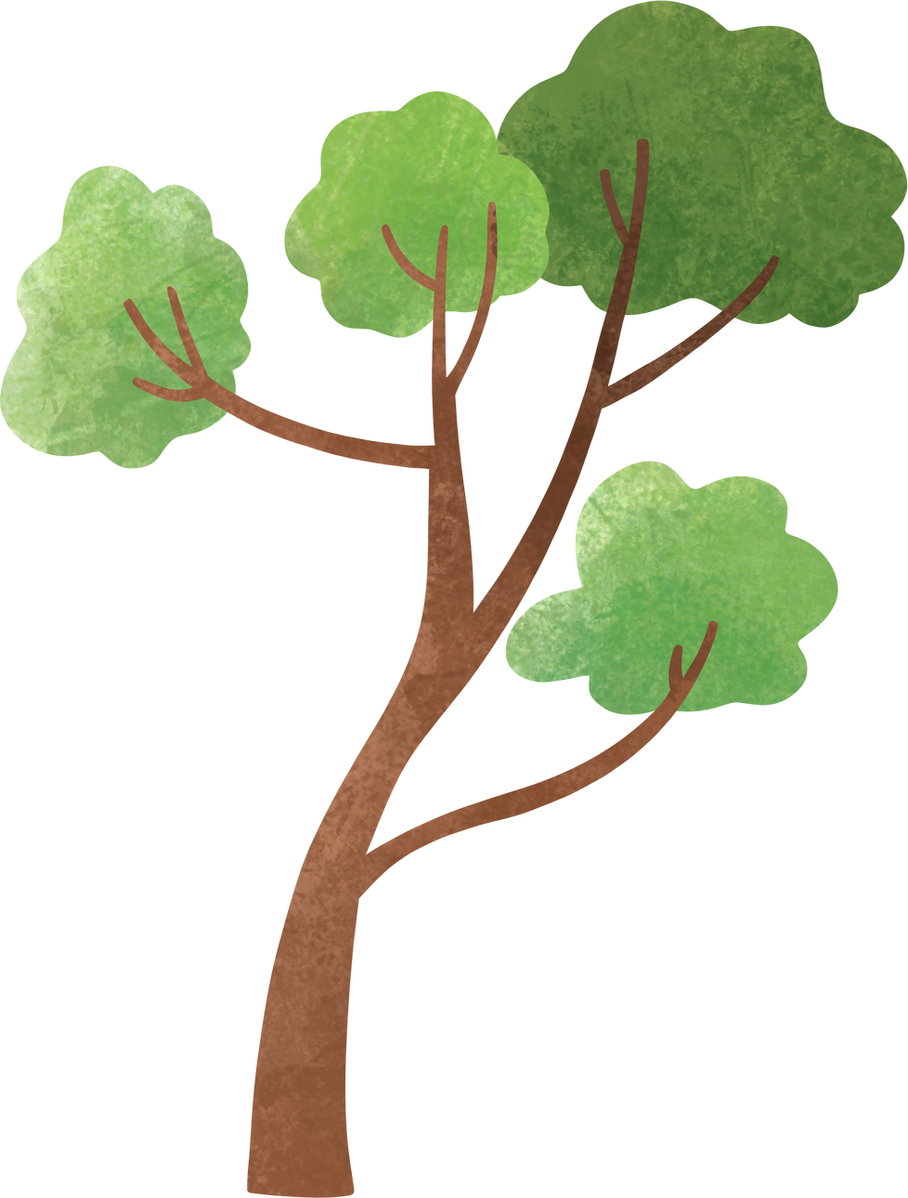

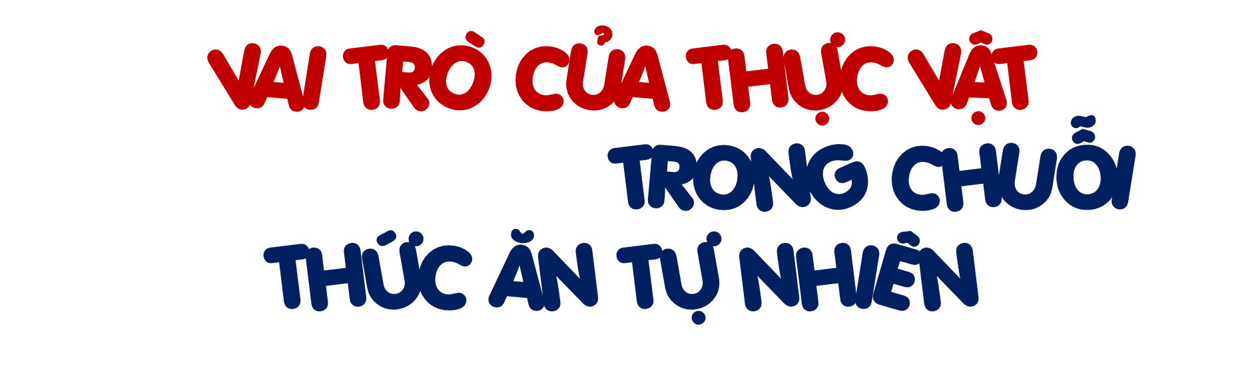


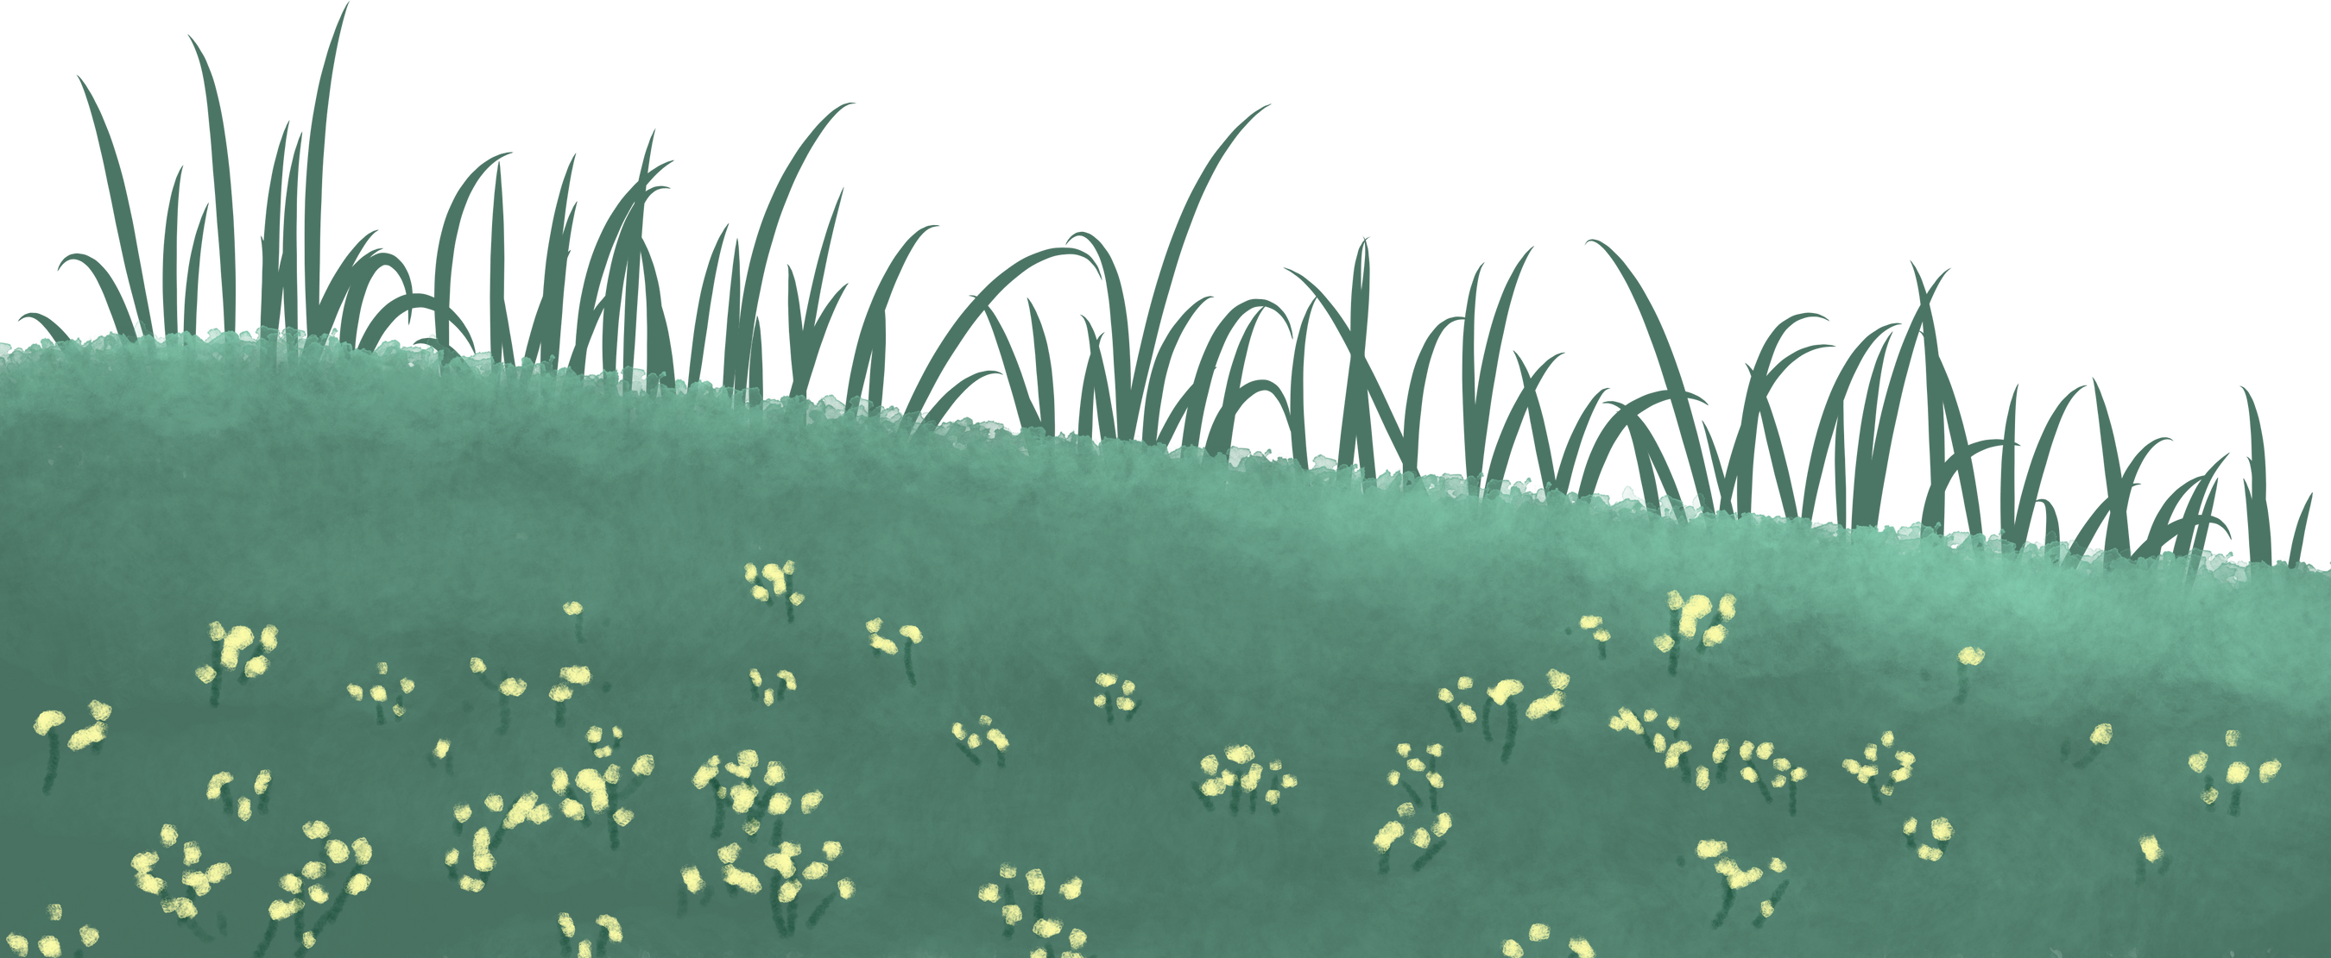
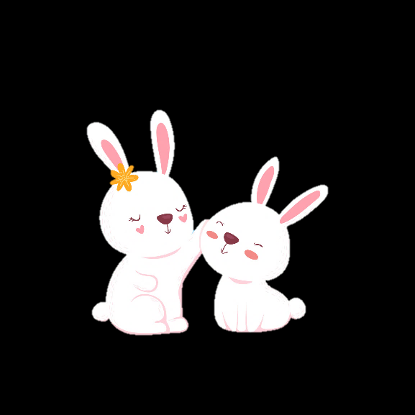
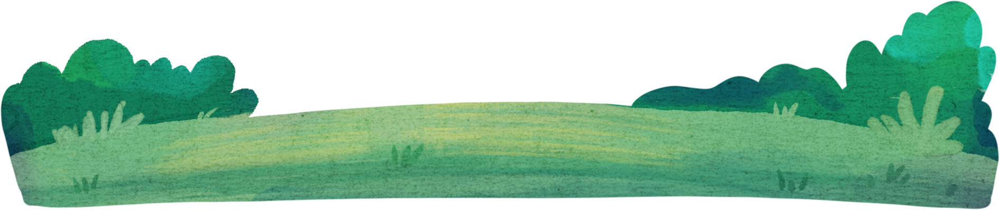
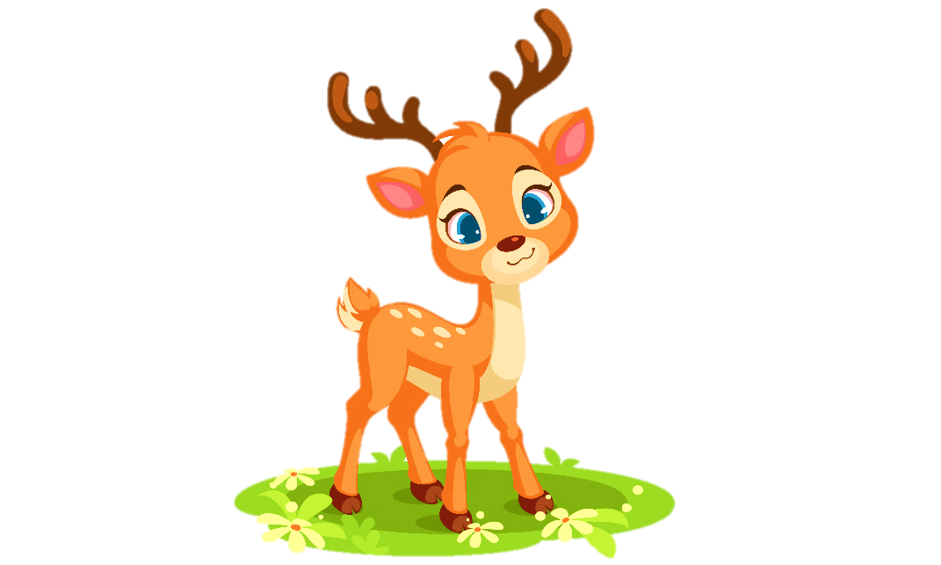


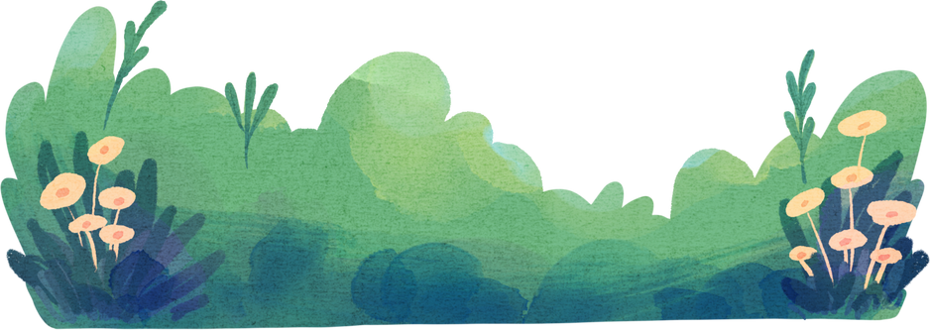

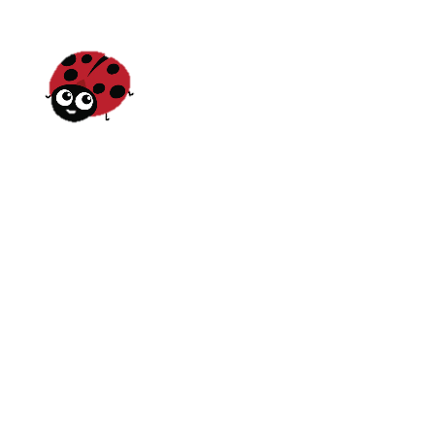

Slide 3



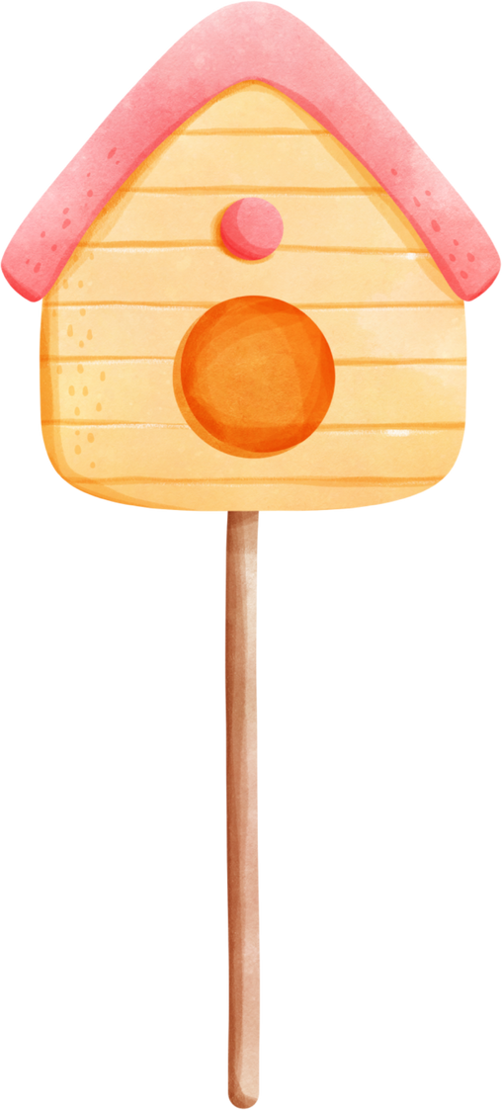

Slide 4
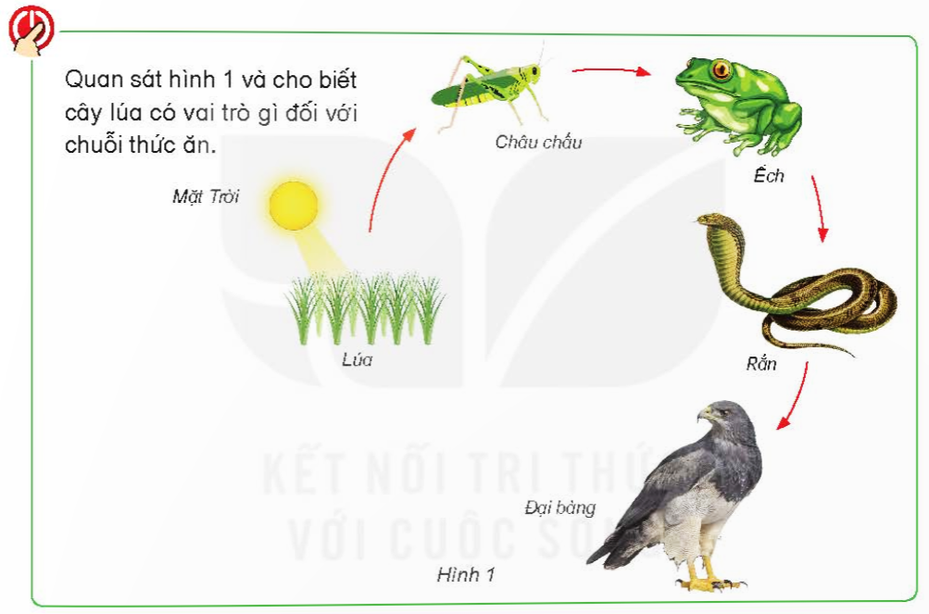

Slide 5


Slide 6

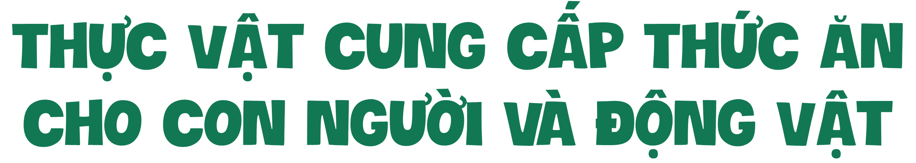

Slide 7






Thực vật có khả năng tổng hợp chất dinh dưỡng từ khí các – bô – níc, nước và chất khoáng dưới tác dụng của ánh sáng mặt trời. Nhưng động vật và con người không thể tự tổng hợp chất dinh dưỡng như thực vật mà phải lấy thức ăn từ thực vật và động vật khác.

Slide 8

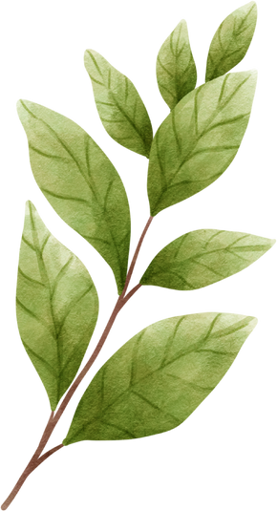

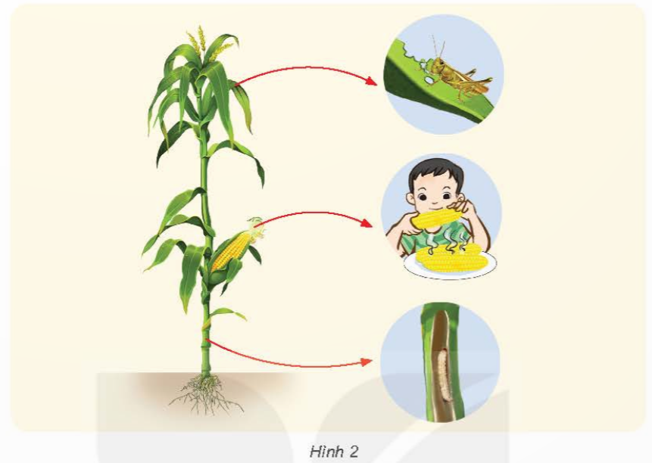

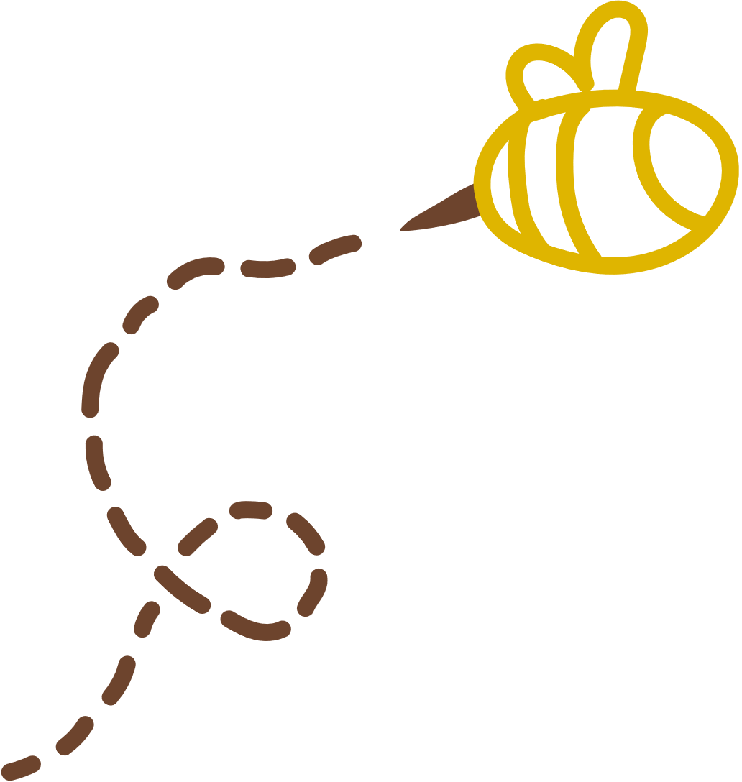
Quan sát hình 2 và trả lời câu hỏi:
Thức ăn từ động vật và con người được lấy từ đâu?
Các bộ phận nào của cây ngô có thể được dùng làm thức ăn cho con người và động vật?

Slide 9




Thức ăn từ động vật và con người được lấy từ đâu?
Từ thực vật

Slide 10
Các bộ phận nào của cây ngô có thể được dùng làm thức ăn cho con người và động vật?
Lá, bắp(quả), thân

Slide 11
Gần như tất cả các bộ phận của thực vật đều có thể dùng làm thức ăn cho người và động vật.

Slide 12
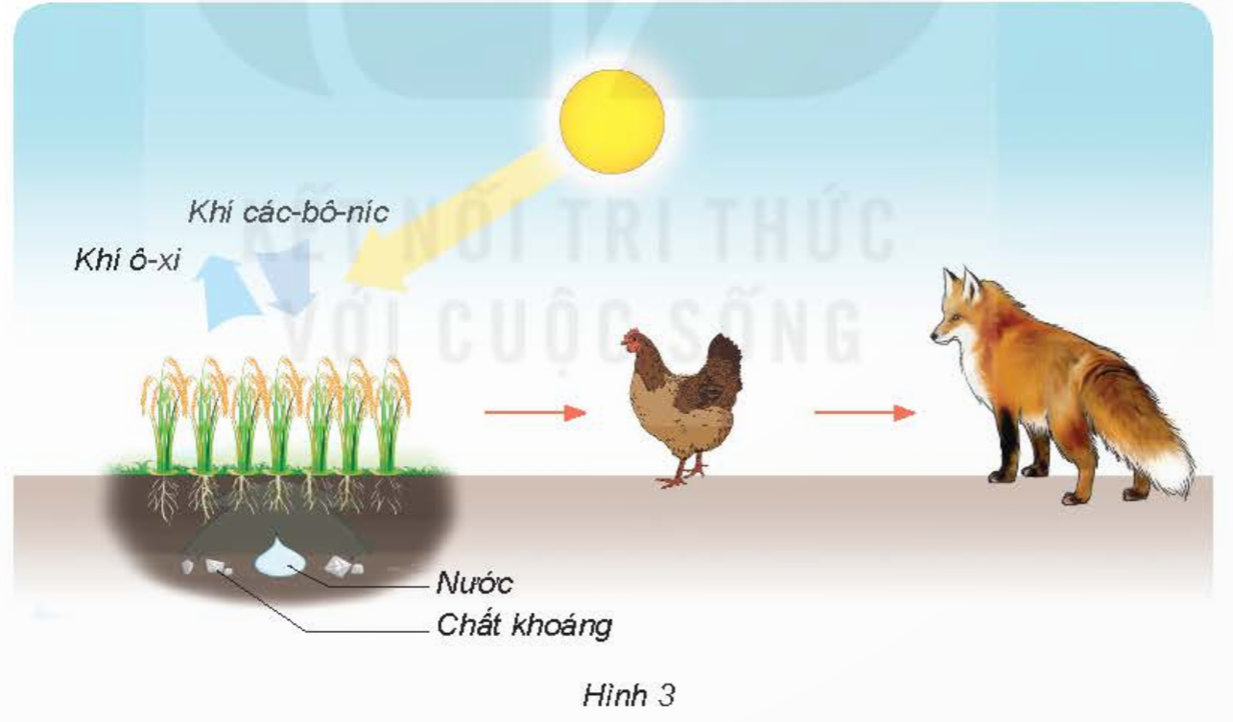
Quan sát hình 3 và trả lời câu hỏi:
Thức ăn của cây lúa trong hình là gì?
Thức ăn của gà và cáo là gì?

Slide 13
Thức ăn của cây lúa trong hình là gì?
Cây lúa sử dụng năng lượng ánh sáng mặt trời, nước, chất khoáng và khí các – bô – níc để làm thức ăn.

Slide 14
Thức ăn của gà và cáo là gì?
- Con gà ăn hạt lúa.
- Con cáo ăn con gà, không ăn hạt lúa.

Slide 15


Em có nhận xét gì về vai trò của thực vật trong việc cung cấp thức ăn cho con người và động vật?

Slide 16
Thực vật tạo ra và cung cấp nguồn thức ăn nuôi sống chính thực vật và các sinh vật khác như con người và động vật.

Slide 17


Slide 18



